Slide 1
ELK日志分析系统 20:30开始
12月26日周末班12月21日全日制班欢迎您的到来！
需要代码、PPT、视频等资料请加以下几位老师QQ：
贾老师：1786418286
何老师：1926106490
詹老师：2805048645
讨论技术可以加入以下QQ群： 172599077 , 156927834
春节前最后一期班级 16年1月1日学费上调，提前报名预订座位，不管何时过来学习费用以报名时费用为准。
年后开班时间
2016.2.26日脱产班
2016.3.12日周末班
2016.3.19日线上周末班
讲师：君临天下

Slide 2
ELK日志分析系统
软件工作
系统维护
软件开发
日志分析

Slide 3
ELK日志分析系统
一般日志分析遇到的问题：
日志太多不好定位异常
通过日志分析一些数据（如pv、uv）的时候过程太麻烦
思考：有没有一种框架以最少的开发，得到最灵活的日志分析功能？

Slide 4
ELK日志分析系统
ELK就是一套完整的日志分析系统
ELK=Logstash+Elasticsearch+Kibana
统一官网https://www.elastic.co/products

Slide 5
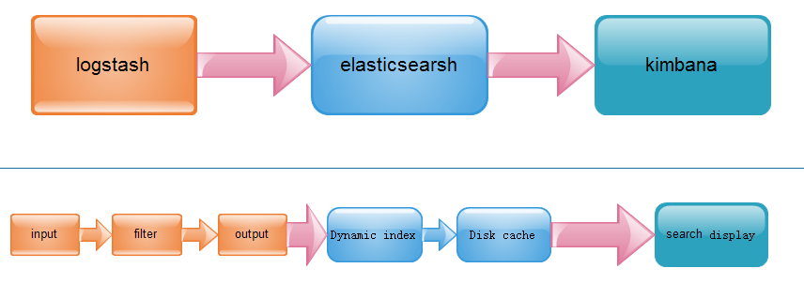
ELK日志分析系统

Slide 6
ELK日志分析系统
Logstash
用于处理传入的日志，负责收集、过滤和写出日志
安装Logstash
下载解压即完成
Logstash的hallo word

Slide 7
ELK日志分析系统
Logstash的输入
标准输入
文件输入
TCP输入
Syslog输入
Collectd输入

Slide 8
ELK日志分析系统
Logstash的过滤器配置
Date时间处理
Grok正则捕获
GeoIP地址查询
Json编解码
……

Slide 9
ELK日志分析系统
Logstash的输出
elasticserch
发送到email
保存为文件
输出到HDFS
标准输出
TCP发送数据
……

Slide 10
ELK日志分析系统
Logstash的配置文件
以花括号来分块
输出配置Input块
过滤器配置Filter
输出配置output

Slide 11
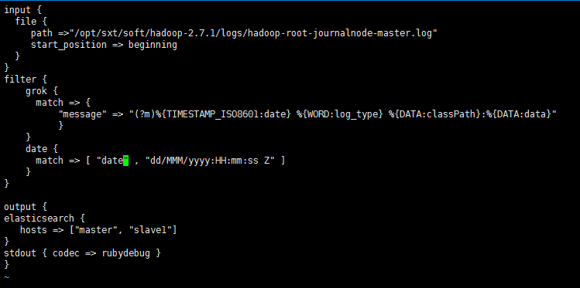
ELK日志分析系统
Logstash的配置文件

Slide 12
ELK日志分析系统
Logstash的配置文件
input {
file { #通过Input配置，从文件中读取数据。
path => "/tmp/access_log" #日志文件位置
start_position => "beginning"
#是否从头部开始读取。
#Logstash启动后，会在系统中记录一个隐藏文件，记录处理过的行号，
#当进行挂掉，重新启动后，根据该行号记录续读。
#所以start_position只会生效一次。
}
}

Slide 13
ELK日志分析系统
Logstash的配置文件
filter {
if [path] =~ "access" {#当路径包含access时，才会执行以下处理逻辑
mutate { replace => { "type" => "apache_access" } }
grok {
match => { "message" => "%{COMBINEDAPACHELOG}" }
}
}else if [path] =~ "error" { #IF-ElSE 配置方式。
mutate { replace => { type => "apache_error" } }
#使用Mutate 替换type的值为“apache_error”
} else {
mutate { replace => { type => "random_logs" } }
}
date {
match => [ "timestamp" , "dd/MMM/yyyy:HH:mm:ss Z" ]
}
}

Slide 14
ELK日志分析系统
Logstash的配置文件
output {
elasticsearch {
host => localhost
}
stdout { codec => rubydebug }
}

Slide 15
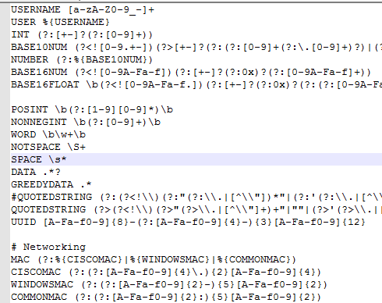
ELK日志分析系统
Grok正则捕获
基于正则表达式的匹配，完全支持正则表达式
增加了一百多个内置变量
调用%{USER：user}
匹配上的内容放变量中

Slide 16
ELK日志分析系统
Grok
匹配上的内容放变量中，那么原消息呢？
答案是也存在
可以用remove_field或者overwrite来重写message，比如
Overwrite => [“message”]

Slide 17
ELK日志分析系统
Date
将日志中的时间字符串转成默认的LogStash的Timestamp对象转存到@timestamp
不使用的话默认是logstash读取该日志的时间

Slide 18
ELK日志分析系统
geoip
免费的IP地址归类查询库，可以根据ip地址查询对应地域的信息，包括国别，省市，经纬度等

Slide 19
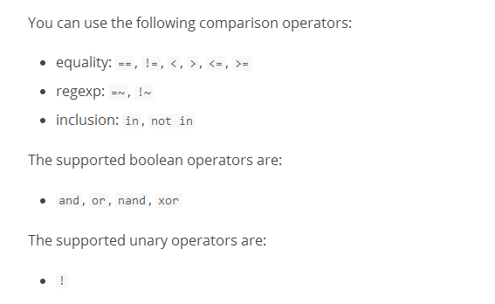
ELK日志分析系统
Logstash支持的操作符

Slide 20
ELK日志分析系统
Logstash支持的操作符

Slide 21
ELK日志分析系统
Logstash常用输入输出
输入：
日志文件，redis，kafka，指定端口
输出：
Elasticsearch，hdfs，redis，kafka

Slide 22
ELK日志分析系统
elasticsearch
用于将导入数据建立动态倒排索引，建立磁盘缓存，提供磁盘同步控制，达到准实时检索

Slide 23
ELK日志分析系统
Elasticsearch数据流向
思考：写入的数据是如何变成elasticsearch里面可以被检索和聚合的索引内容呢？

Slide 24
ELK日志分析系统
Elasticsearch数据流向
动态更新lucene索引，规则：新收到的数据写入到新的索引文件里面
步骤：
每次生成的倒排索引叫一个段（segment）然后另外使用一个commit文件记录索引内所有的segment，生成segment的数据来源是内存buffer

Slide 25
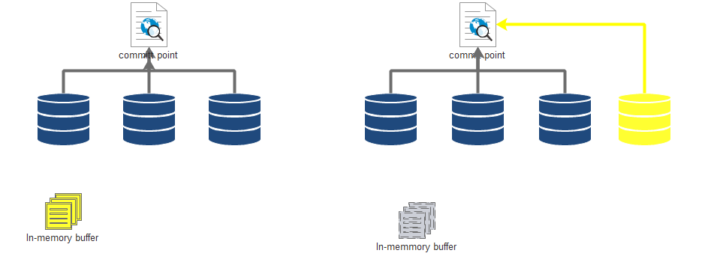
ELK日志分析系统
默认每隔一秒刷一次到文件系统缓存，文件系统缓存再到磁盘，可以调用/_refresh手动刷新

Slide 26
ELK日志分析系统
思考：既然每隔一秒只是写到文件系统缓存，辣么最后一步写到实际磁盘是什么来控制的？如果中甲出现主机错误、硬件故障等异常，数据会不会丢失呢？

Slide 27
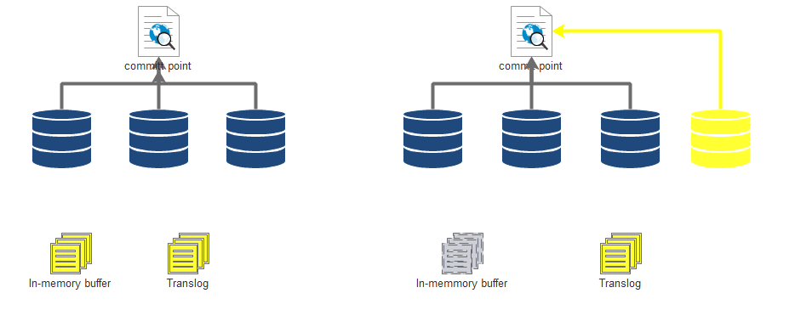
ELK日志分析系统
Translog提供磁盘同步控制
数据写入内存buffer同时记录了一个translog日志

Slide 28
ELK日志分析系统
Translog提供磁盘同步控制
等到commit文件更新的时候，translog才清空，这一步叫做flush，默认每半小时刷新一次，也可以手动调用
也可以通过配置index.translog.flush_threshold_ops参数，控制每多少条刷新一次

Slide 29
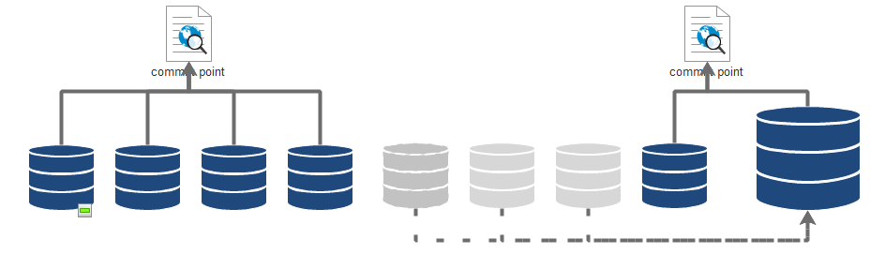
ELK日志分析系统
Segment merge
独立线程做merge工作

Slide 30
ELK日志分析系统
Segment merge
可以通过indices.store.throttle.max_bytes_per_sec设置调整速度限制，比如SSD可以调整到100mb
线程数公式Math.min（3,Runtime.getRuntime().availableProcessors()/2）
也可以调整index.merge.scheduler.max_thread_count来配置

Slide 31
ELK日志分析系统
Elasticsearch XPUT
动态修改配置
Curl –XPUT http://127.0.0.1:9200/_cluster/settings -d ‘
{
“persistent”:{
“indices.store.throttle.max_bytes_per_sec”: “100mb”
}
}’

